Slide 1
[Resilience Diary]
설치 및 사용법
https://diary.nehub.info/

Slide 2
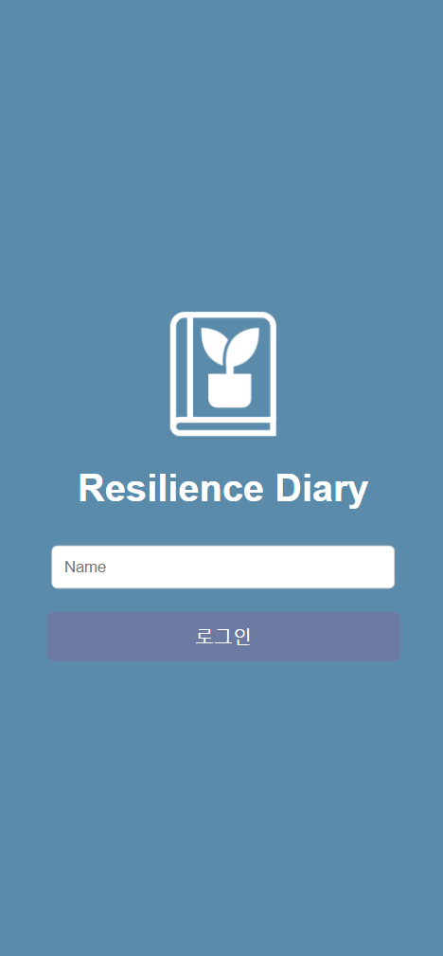
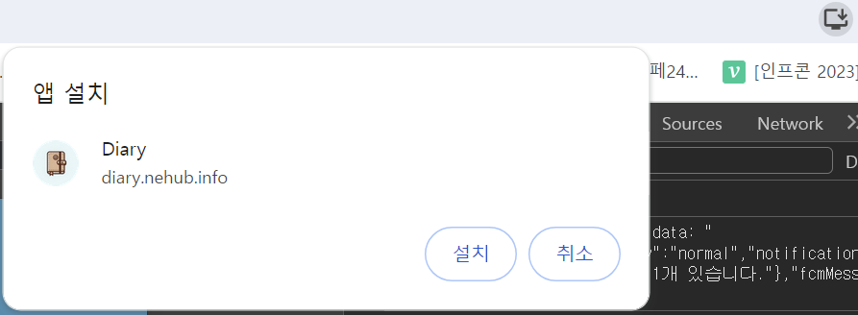
설치
PWA(프로그래시브 웹 앱) 방식
안드로이드 모바일: 홈 화면에 추가
PC: 주소 창 오른쪽 설치 버튼
앱 설치를 권장드리나
웹 사이트에서도 작동합니다.

Slide 3
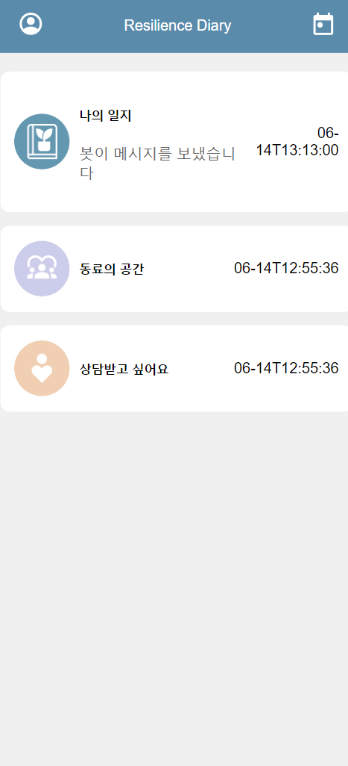
샘플데이터
Private

Slide 4
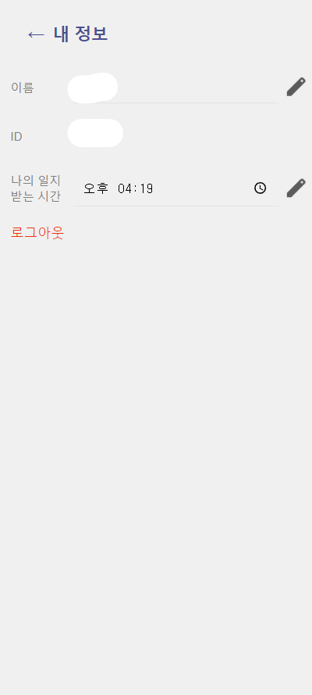
사용자 설정
메인화면에서 좌측 상단 클릭
이름, 나의 일지 받는 시간 수정 가능
나의 일지 받는 시간 기본 시간은 오후 9시
연필 버튼 누르면 수정 완료
로그아웃 버튼 눌러 세션 종료
(로그아웃 버튼 누르고 나가지 않고 그냥 종료 시
앱이 꺼져있음에도 계속 알림을 받을 수 있습니다.)

Slide 5
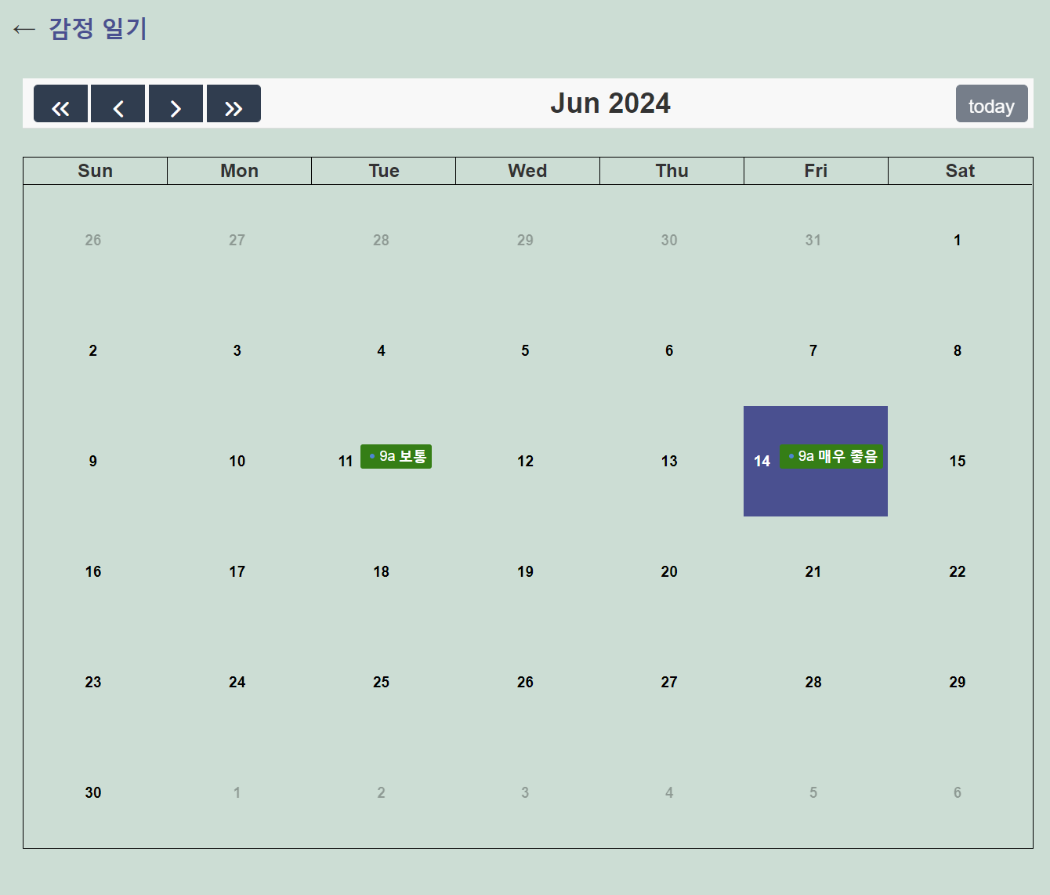
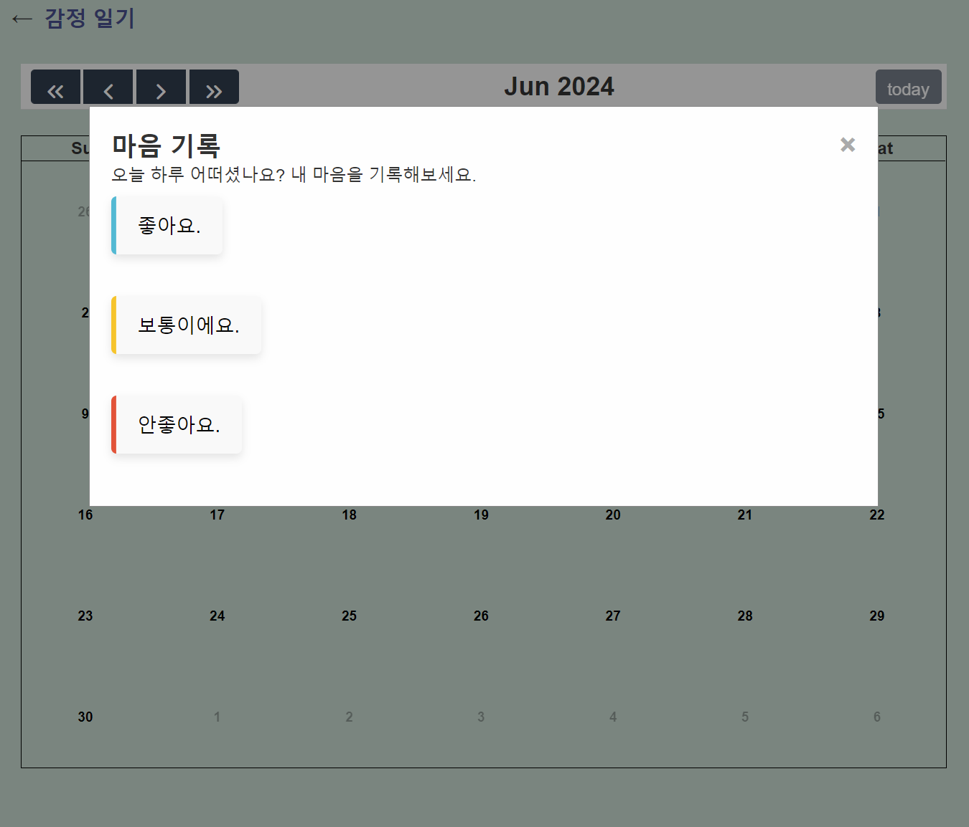
캘린더
메인화면에서 우측 상단 클릭
날짜 클릭 시 마음 기록
모바일에서 깨지는 문제가
다소 있을 수 있습니다(수정 예정)

Slide 6
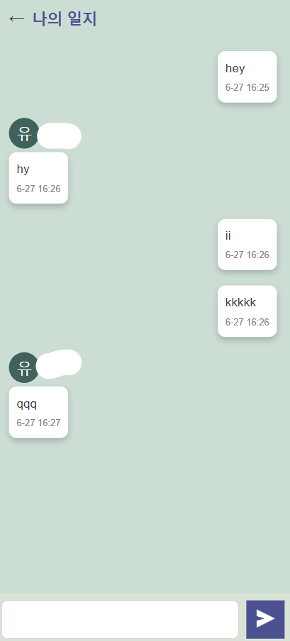
채팅방
나의 일지: 혼자 채팅방
동료의 공간: 같은 그룹인 사람들끼리 묶인 방
상담받고 싶어요: 상담사와의 1대1 방

Slide 7
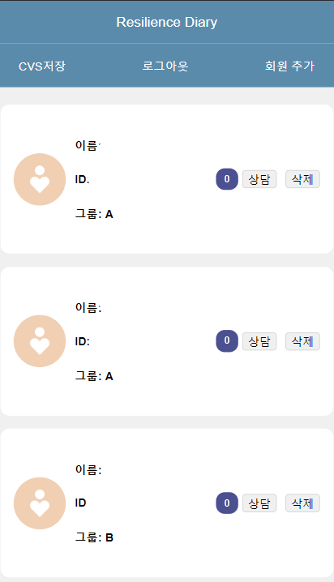
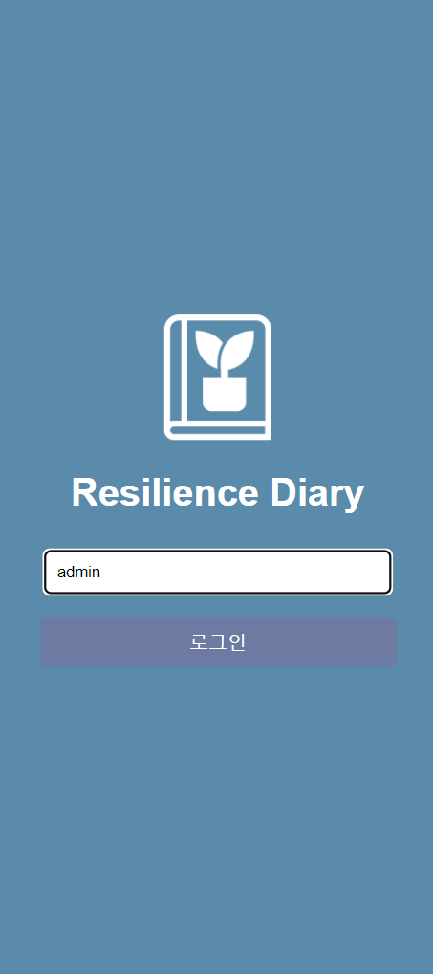
상담사 계정
CVS저장: 메시지 전체 다운로드
로그아웃: (주의) 로그아웃을 누르지 않고 나갈 시 계속 알림을 받을 수 있습니다.
회원 추가: 회원 추가 기능
각 채팅방 별 상담 버튼으로 상담방 연결, 삭제 버튼으로 유저 삭제

